Slide 1
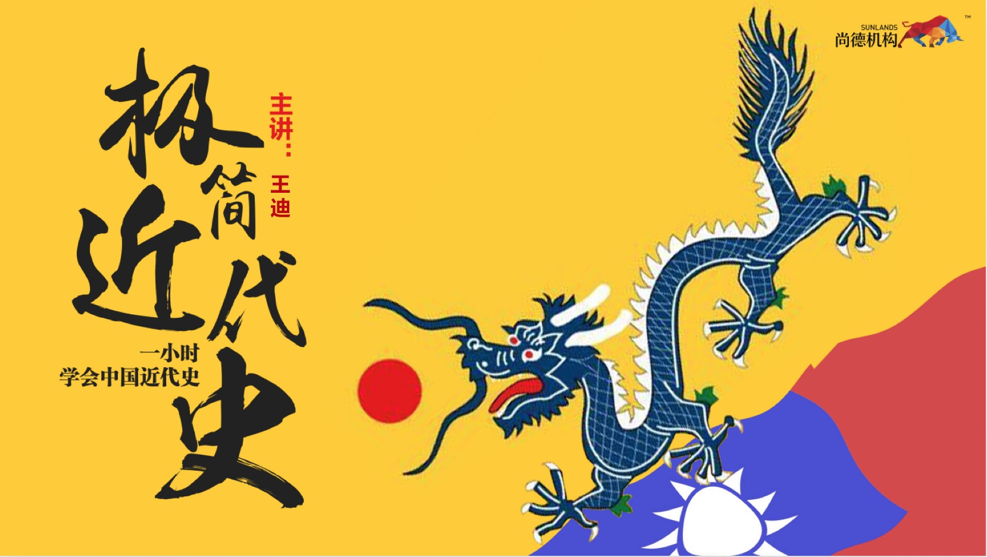

【极简近代史】 ——1小时搞定中国近现代史
主讲老师：罗娟娟
周三、周四、周五晚上 7点半
两

Slide 2
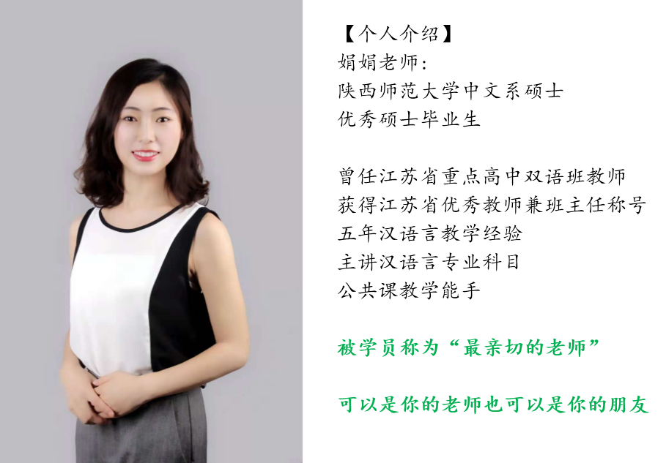
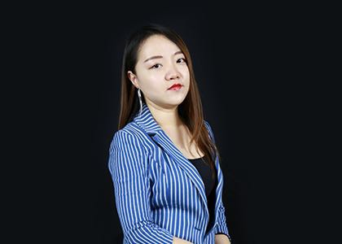
周扬
尚德机构金牌讲师
哈尔滨师范大学
英语专业八级，普通话一级乙等
2000人正课0差评讲师
5年教学经验，学生年龄跨度从3岁到63岁，授课时长2500+
在尚德的授课时500+，常在频道学员量达到50000人
见证了面授课向直播课转型的美好时代

Slide 3
感谢你依然选择了学习 依然选择了我

Slide 4
=
第一节课
电子版2018年最新真题解析
√
=
第二节课
全国自考历年真题解析
=
第三节课
近代史完整简答题汇总
Notes:
当然奖励虽好，课程更重要。

Slide 5
今日目标：
全国自考历年真题解析
Notes:
给大家钱只是对大家来学习的一个鼓励，我们更希望你通过这个课程以后更值钱

Slide 6

第Ⅰ节：【近代中国的4次群架】
英法联军为啥只烧圆明园而不烧故宫？
第Ⅱ节：【近代中国的1对冤家】
传说中，中国的2.5个外交家都是谁？
第Ⅲ节：【近代中国的3位大佬】
日本731部队用中国人做了哪些活体实验？
第Ⅳ节：【近代中国的2个秘密】
中国近代史最有尊严的事件是什么？

Slide 7
今日概况
辛亥革命与清朝灭亡
近代中国的一对冤家
新文化运动

Slide 8


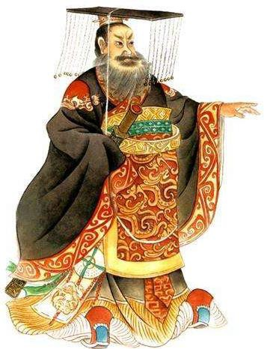
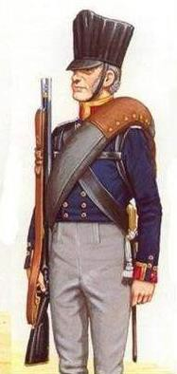
Ⅰ号主角-资产阶级粉墨登场
话说，虽然四次群架都败了
1840
第一次鸦片战争
1851
第二次鸦片战争
1861
洋务运动
1898
百日维新/戊戌变法
封建社会

Slide 9
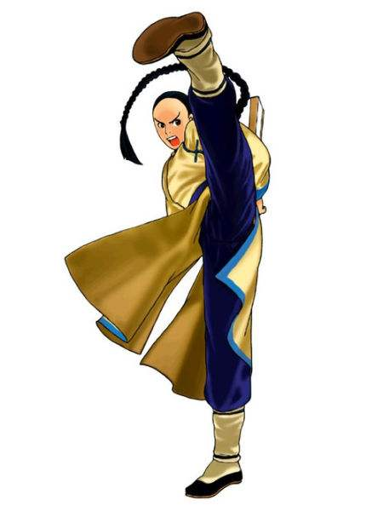
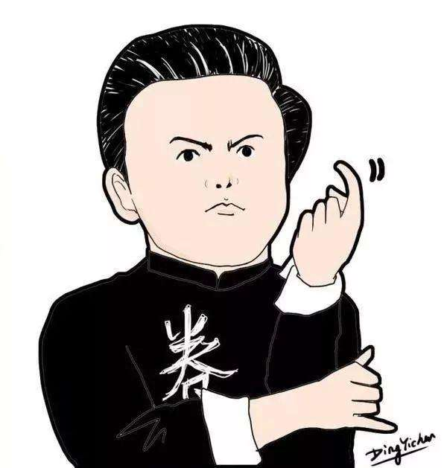
Ⅰ号主角-资产阶级粉墨登场
但我们仍然在蓄力反抗
你......

Slide 10
有两帮人正在积蓄力量
Ⅰ号主角-资产阶级粉墨登场

Slide 11
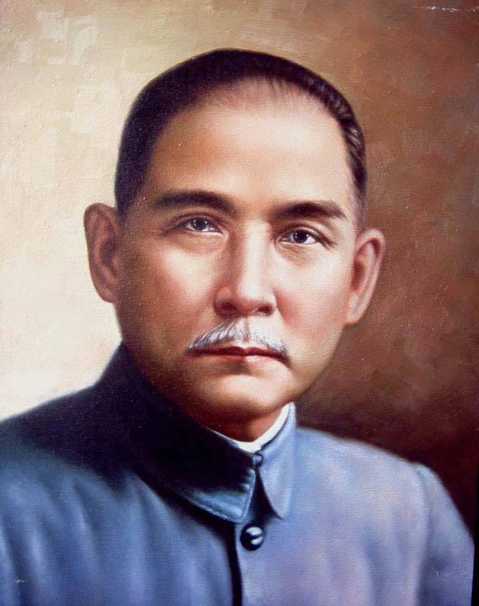
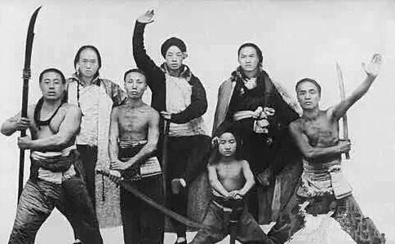
Ⅰ号主角-资产阶级粉墨登场
这截然不同的画风，你确定？？

Slide 12
Ⅰ号主角-资产阶级粉墨登场
我们先来说说这个目光深邃的老帅哥：
孙中山（1866-1925）
广东香山人

Slide 13
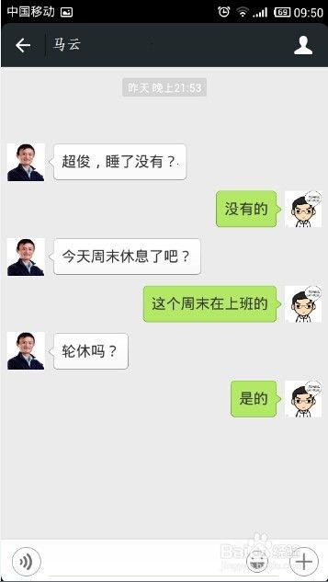
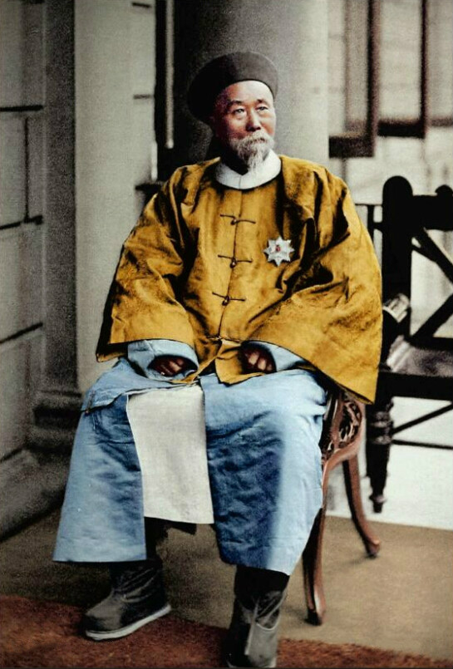
大清移动
Ⅰ号主角-资产阶级粉墨登场
宇宙无敌李大神
救国四大纲领：
人能尽其才，
地能尽其利，
物能尽其用，
货能畅其流。
1894年X月X日
60''
嗯，还行
60''
60''
今天 23:30
大人？你还在么？

Slide 14
海归文人的心是很脆弱的......
Ⅰ号主角-资产阶级粉墨登场

Slide 15
Ⅰ号主角-资产阶级粉墨登场
你不重视我！我也不崇拜你了！ 让开，我要革命了！
......（这玻璃心）
Notes:
革命事业自古至今都是最危险，最艰难的行当。一个外科医生，在香港广州等地，坐诊看病会一呼百应。但是闹革命？
“对不起，请问你是谁啊？之前革过命吗？你手底下有多少人马啊？有多少钱糟践啊？” “啥？你都没有，立马滚粗！”
这就像一个刚刚从医学院毕业的大学生，说要创立一个商业模式，直接把马云干翻，什么天猫、支付宝、阿里巴巴，肯定统统完蛋。
如果身边有这么一号人，你会怎么办？“喂，110吗？这有个医院溜出来的神经病！”

Slide 16
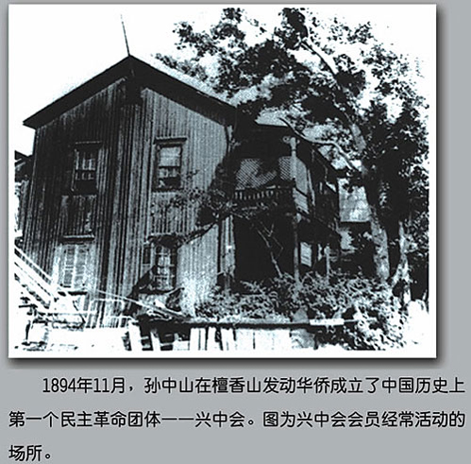
Ⅰ号主角-资产阶级粉墨登场
1894年——“兴中会”
中国开启“资产阶级”模式
Notes:
在当时看来，推翻清政府对于孙中山来说，也是老虎吃天，无从下嘴。
可孙中山不愧是孙中山，他总是能从庞大的事物中抽离出简单，他总是能从复杂的事物中把握关键。
他认为推翻清政府最为关键的，就是要有钱。因为有了钱就可以买武器，就可以招募勇士，就可以起义把清政府干翻。 可是孙中山没有钱，那就需要找到有钱人，鼓动他们掏腰包。
孙中山革命事业的第一步：来到大哥孙眉的地盘，美国檀香山。 不得不说孙中山这个选择很是英明，孙眉是檀香山的大富商，人脉强大。檀香山的华侨在美国多年，民主、自由的思想就像随风潜入夜的春雨，洗刷了他们的心灵。 可是，效果并不好。 吹吹牛，吃吃饭，没问题，大家一听提着脑袋干革命，就如鸟兽散了。
孙中山不辞辛苦四处奔走，见人就宣传革命思想，最后成立兴中会的时候也没多少人，参与的人也基本是华侨里面混的比较惨的，没有多少家产。
只有两个例外，一个叫邓荫南，一个叫孙眉。 不得不赞孙中山有个好大哥，无论干什么，孙眉都全力支持，哪怕变卖家产，也支持革命，最后把檀香山的基业全部变卖，隐居香港也在所不惜。

Slide 17
Ⅰ号主角-资产阶级粉墨登场
1894年——“兴中会”
口号：“振兴中华”
“兴中会”中国历史上第一个资产阶级革命组织。
中国开启“资产阶级”模式

Slide 18
孙中山联合广东的各个帮派开始起义 但从1895 — 1900的各种反抗
Ⅰ号主角-资产阶级粉墨登场

Slide 19
没有成功过！
Ⅰ号主角-资产阶级粉墨登场

Slide 20
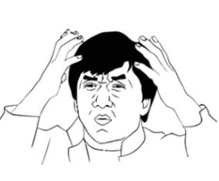


苍天啊！这是为什么啊？
Ⅰ号主角-资产阶级粉墨登场
1、新来的，你还不成熟，势单力薄！
2、时机未到，需要耐心等待！

Slide 21
Ⅰ号主角-资产阶级粉墨登场
1. 继续默默努力，结交朋友。
2. 等待时机。

Slide 22
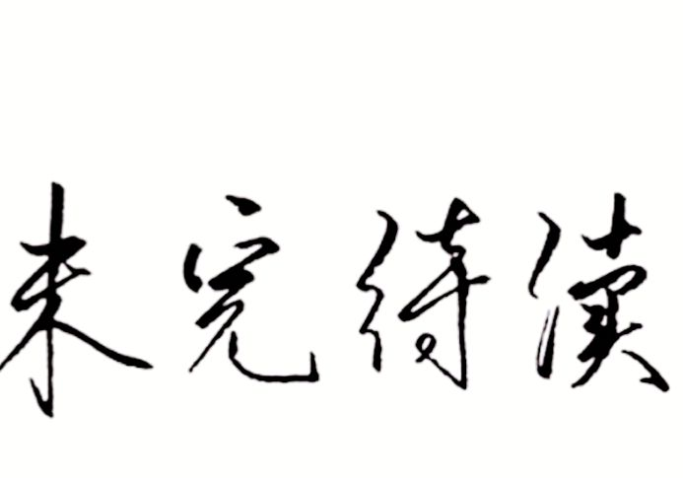
Ⅰ号主角-资产阶级粉墨登场

Slide 23
Ⅰ号主角-资产阶级粉墨登场
资产阶级先告一段落
我们来插叙一段

Slide 24
Ⅰ号主角-资产阶级粉墨登场
还记得这截然不同的画风么？

Slide 25
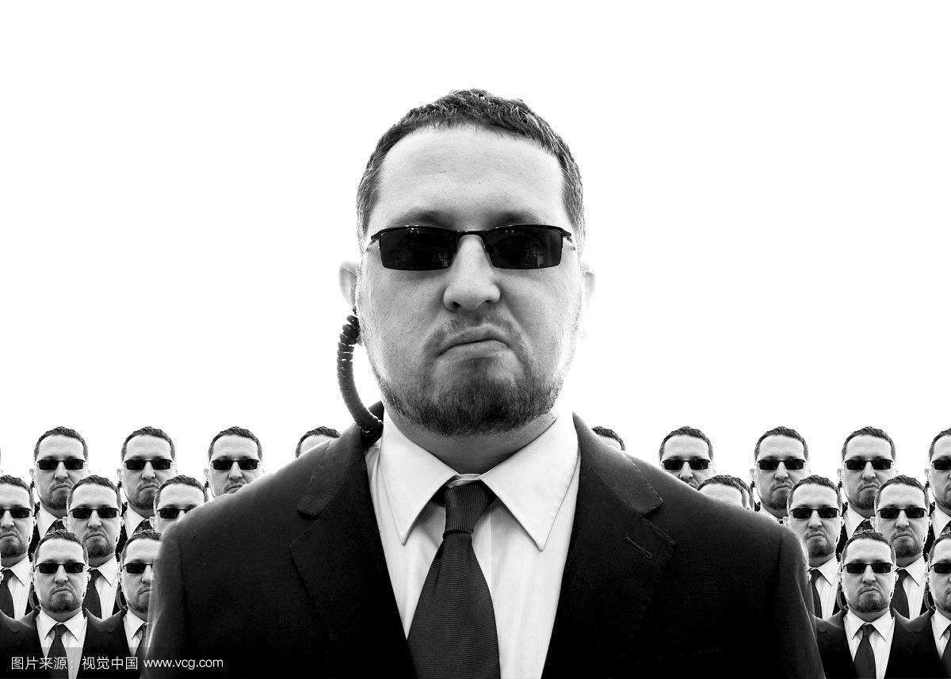
Ⅰ号主角-资产阶级粉墨登场
给大家介绍一个清末最大的“黑帮”

Slide 26
Ⅰ号主角-资产阶级粉墨登场
——义和团！
Notes:
义和团被慈禧“招安”后，成为大清对付洋人的“秘密武器”，朝廷要求各地官军要与义和团并肩作战。当时，袁世凯就任山东巡抚，山东是义和团运动的发祥地之一，大大小小的拳坛遍布各地。作为一方大员，他当然得听慈禧的，所以，上任后也去义和团进行慰问走访。一天，袁世凯在当地官员的陪同下，去看望一个拳坛的大师兄。大师兄见到袁世凯后夸夸其谈，吹嘘自己神功广大，刀枪不入，不惧任何洋枪洋炮。
袁世凯听后，心生疑虑，说这都是骗百姓的诡计，根本骗不了我。大师兄见袁世凯不信，于是将他带到了拳坛外的一处空地上，大师兄双手抱胸，命令师弟们向自己开火。几杆洋枪砰砰作响，待到销烟散尽后，袁世凯发现，大师兄真的完好无损的站在原地，微笑的看着自己。像是在说，怎么样，这下该相信了吧。
袁世凯非常惊讶，根本不敢相信自己的眼睛，他下意识的摸出了腰间的短枪，甩手对着大师兄就是一枪。大师兄还没反应过来就中枪倒地，气绝身亡了。刀枪不入的大师兄居然被枪打死了，袁世凯也一时不明白其中的缘故。在审问刚才开枪的义和团战士后，才得知，原来他们放的全是去了弹头的空枪。

Slide 27
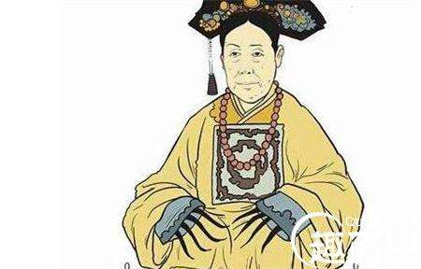
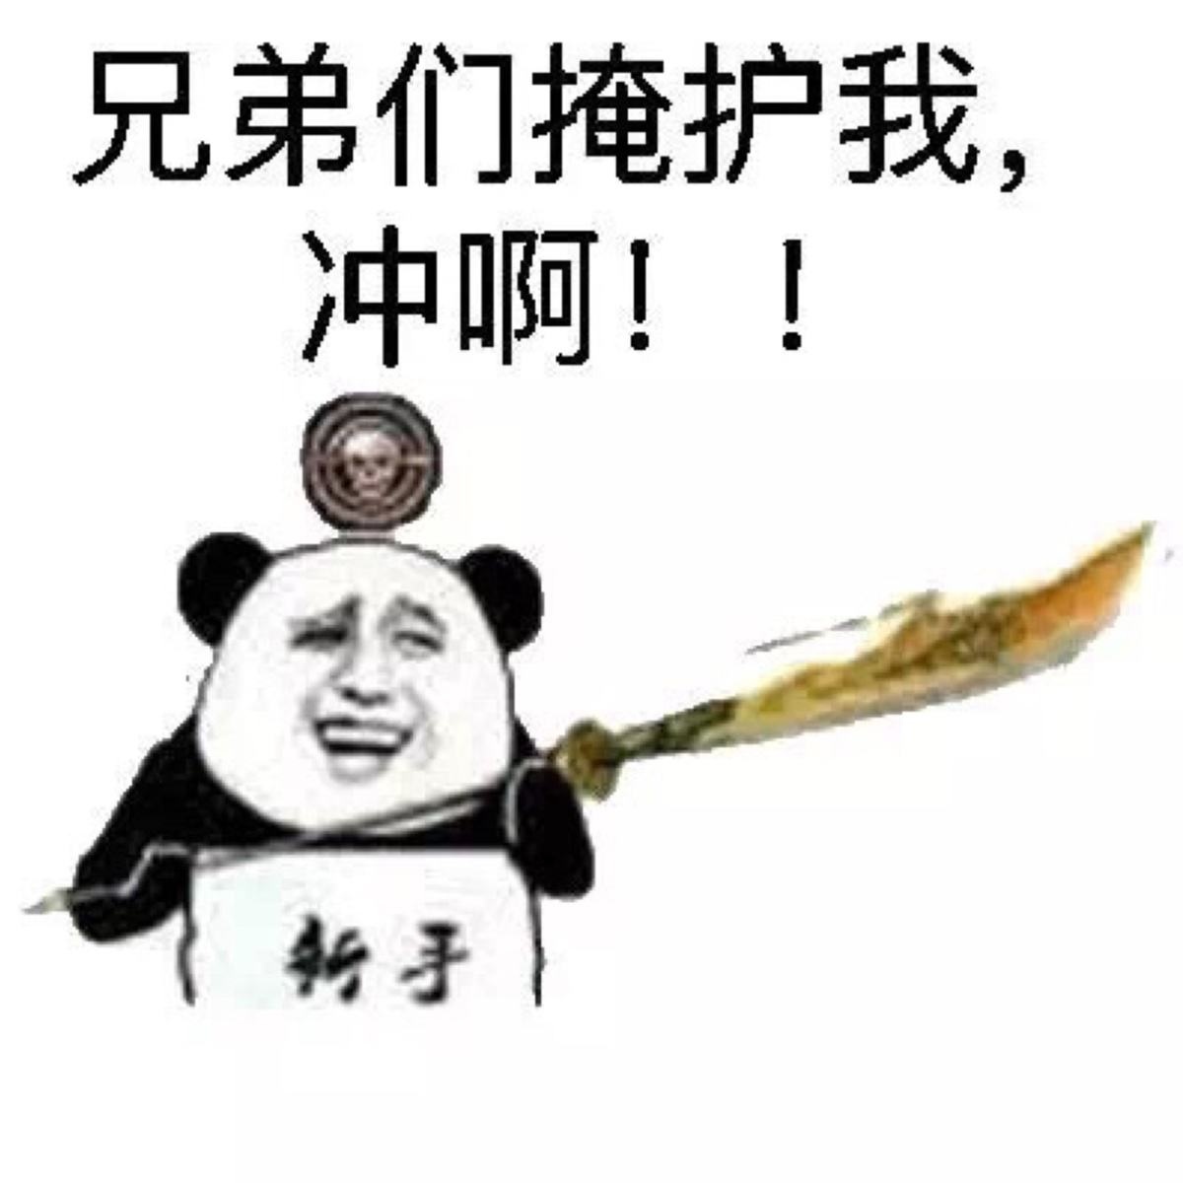
Ⅰ号主角-资产阶级粉墨登场
一开始：“反清复明”
我是很慌的，但我要坚强
Notes:
一、慈禧太后对义和团运动采取剿杀政策。随着帝国主义侵略的日益深入，清朝统治者一方面更加不敢得罪洋人，另一方面对反对外国侵略的人民群众则采取严厉的镇压手段，这就迫使人民群众在反侵略的同时不得不武装反抗清朝统治者的镇压。如义和团运动初期，山东冠县义和拳、平原县义和拳和清朝官兵都发生过较大规模的冲突和战斗。清朝统治者为维护其统治秩序，因此对义和团采取剿杀的政策。

Slide 28
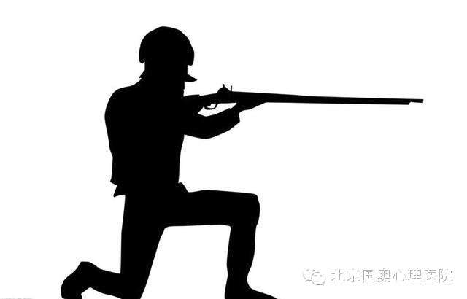
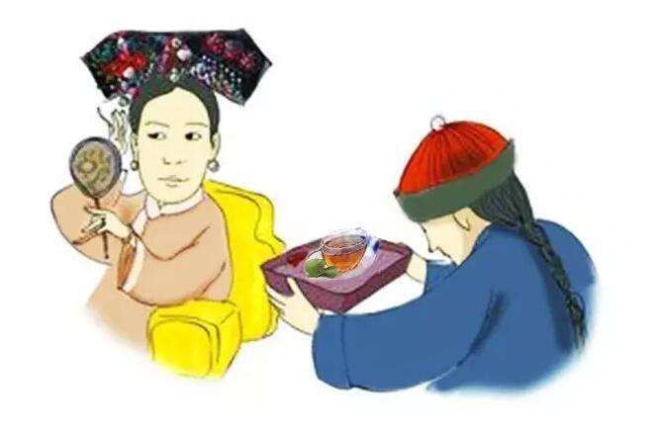
Ⅰ号主角-资产阶级粉墨登场
后来： “扶清灭洋”
倒车，请注意！
倒车，请注意！
招降他们真的是十分明智呢 ~
Notes:
二、慈禧太后利用义和团抵抗外国侵略者。1900年夏，随着义和团运动的迅猛发展，义和团大批迫近和进入京津地区，直接危及清朝统治，如果继续和义和团对抗，清朝统治包括慈禧太后也要立即被义和团运动的浪潮吞没， 清政府不得不将剿杀义和团的政策逐渐改为利用义和团以自保。

Slide 29
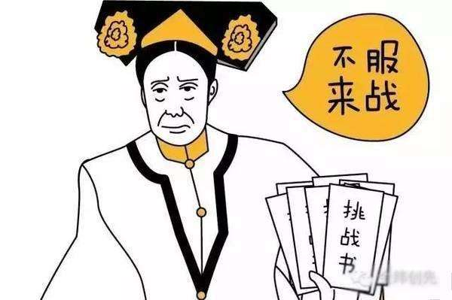
Ⅰ号主角-资产阶级粉墨登场
“反清复明”——“扶清灭洋”
慈禧腰板儿又硬了
Notes:
最初，他们是以“反清复明”为宗旨，屡遭清政府的镇压。在严重的民族危机面前，义和团把斗争的矛头直指帝国主义，提出了“扶清灭洋”的口号。由于农民阶级的局限性，没有先进阶级的领导，以慈禧太后为首的清政府，为了躲开义和团运动打击锋芒，被迫采取假宣战，真投降的欺骗手法，对外投降帝国主义，对内镇压义和团运动，使义和团处于内外夹攻的境地。 在国内外敌人的夹击下遭到了失败。

Slide 30
Ⅰ号主角-资产阶级粉墨登场
“奉旨造反”
烧教堂、拆电线、毁铁路，攻进天津租界。
Notes:
1900年5月21日，慈禧太后的宠臣、军机大臣荣禄向慈禧太后汇报了一个不幸的消息，说各国公使已经联合决定，“勒令皇太后归政”。意思是要慈禧太后把权力还给光绪皇帝。
在慈禧太后眼里，国土算个屁，社稷算个屁，老百姓的生命财产更是屁都不如。她唯一看重的东西是权力。权力是最好的春药，也是一切独裁者的要害。慈禧太后必须紧紧掌握手中的权力，才能继续生存下去。
在紧急召开的御前会议上，慈禧太后明确提出要向“万国”宣战。不过，又表示，“诸臣有何意见，不妨陈奏”。
许景澄等五大臣反对宣战。但是，反对无效。慈禧太后心中已有答案，所谓听取大臣的意见，不过是寻找支持的声音。

Slide 31
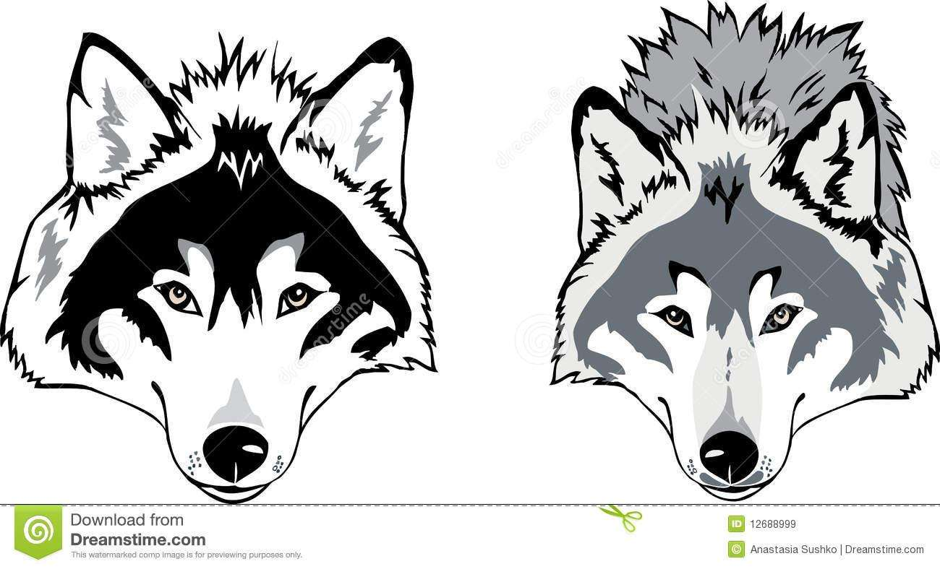
这个帮派的反抗的确引起了列强们的重视......
Ⅰ号主角-资产阶级粉墨登场
Notes:
所以，6月21日，老佛爷写了十二道《对万国宣战诏书》，向英、美、法、德、意、日、俄、西、比、荷、奥匈十一国列强同时宣战（多余的一份送给了大清海关总税务司、英国人赫德）。
而在这之前，主和的许景澄等五大臣已经被慈禧太后处死。

Slide 32
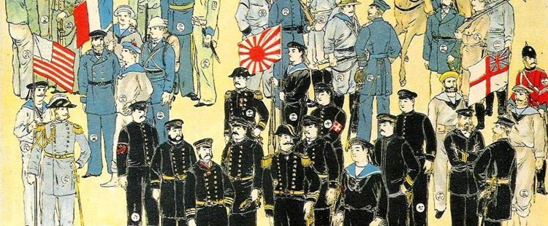
19 0 0年 八国联军发动侵华战争
Ⅰ号主角-资产阶级粉墨登场
Notes:
八国联军，是指1900年（清光绪二十六年）以军事行动侵入中国清朝的大英帝国（英）、美利坚合众国（美）、法兰西第三共和国（法）、德意志帝国（德）、俄罗斯帝国（俄）、日本帝国（日）、意大利王国（意）、奥匈帝国（奥）的八国联合军队。

Slide 33
Ⅰ号主角-资产阶级粉墨登场
大清帝国的毁灭之路
清政府彻底妥协
人民死心绝望
1900
八国联军侵华

Slide 34
八国联军来势汹汹！
Ⅰ号主角-资产阶级粉墨登场
4万 （-） VS 8万（+）

Slide 35
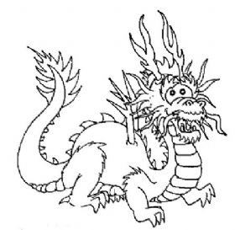
八国联军来势汹汹！
Ⅰ号主角-资产阶级粉墨登场
4万（-） VS 8万（+）

Slide 36
Ⅰ号主角-资产阶级粉墨登场
我们信心满满，我们斗志昂扬
大国人多，来者不惧！
你们都过来啊！
你们都过来啊！

Slide 37
输了 义和团伤亡惨重 首领们牺牲
Ⅰ号主角-资产阶级粉墨登场
Notes:
三、慈禧太后命令清军斩杀义和团。清政府公开改变“招抚”策略，转而“剿杀”义和团是在八国联军攻占天津，逼近北京之际。义和团运动兴起后，帝国主义列强不断发出武装干涉的叫嚣。1900年4月，英、美、德、法四国公使联合照会清政府，限令两个月以内将义和团“一律剿除”，否则直接出兵“代为剿平”。

Slide 38
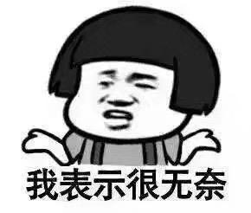
我不信！人数差距这么大居然输了！！！
Ⅰ号主角-资产阶级粉墨登场
但其实也没什么好意外的

Slide 39
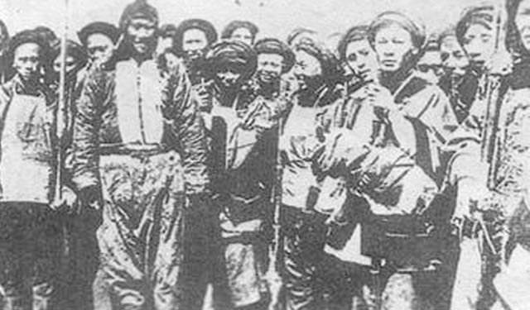
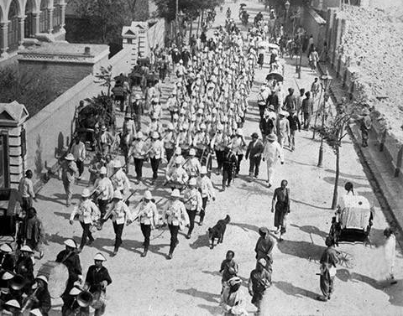
Ⅰ号主角-资产阶级粉墨登场
Q1.大家觉得谁能赢？
Notes:
官军、富绅、王公贵族、贫苦农民、手工业者、城市贫民、
小商贩、运输工人
流氓无赖

Slide 40
原因一：成分复杂，没有严密的体系
Ⅰ号主角-资产阶级粉墨登场
Notes:
官军、富绅、王公贵族、贫苦农民、手工业者、城市贫民、
小商贩、运输工人
流氓无赖

Slide 41
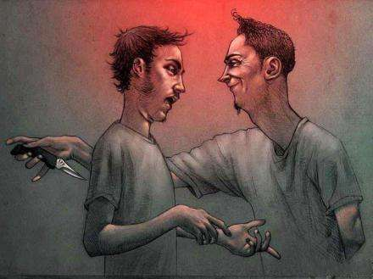
Q2 .背后下刀子防得住么？

Slide 42
八国联军打怕了慈禧 西逃后，慈禧做了两件事来讨好洋人 1、割地赔款 2、逮捕杀害义和团
Ⅰ号主角-资产阶级粉墨登场
这次我是真的慌

Slide 43
八国联军打怕了慈禧 西逃后，慈禧做了两件事来讨好洋人 1、割地赔款 2、逮捕杀害义和团
Ⅰ号主角-资产阶级粉墨登场
原因二：对清统治者放松了警惕
这次我是真的慌

Slide 44
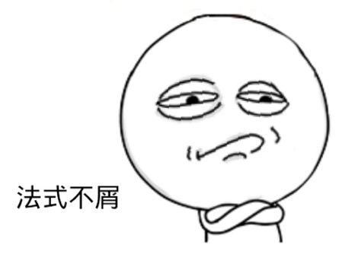
Ⅰ号主角-资产阶级粉墨登场
天朝上国boss家族，成功的让世界认识了他们

Slide 45
Ⅰ号主角-资产阶级粉墨登场
认识了他们
是有多好欺负！
怪我喽？

Slide 46
《辛丑条约》
中国主权彻底沦丧
Notes:
八国联军胜利，签订《辛丑条约》

Slide 47
Ⅰ号主角-资产阶级粉墨登场
好，回到一开始

Slide 48
Ⅰ号主角-资产阶级粉墨登场
我回来了

Slide 49
还记得苍天说过：
Ⅰ号主角-资产阶级粉墨登场
新来的，你还不成熟，势单力薄！
时机未到！

Slide 50
多年过去了， 当年那个“玻璃心”的男人怎么样了？
Ⅰ号主角-资产阶级粉墨登场

Slide 51
命运给了孙中山一次改变历史的机会
Ⅰ号主角-资产阶级粉墨登场
Notes:
1895年，甲午中日战争清政府输掉了底裤，孙中山感觉这是个机会，趁清政府大败之后立足未稳，在清政府的背后——广州，猛不丁干他一枪，说不定清政府就玩完了呢。
理想是丰满的，可现实是骨干的，清政府没这么好干，孙中山还太过稚嫩，没等起义，就走漏了风声，孙中山只好跑路了。
孙中山自此有了一个头衔：乱党首领。
不过在当时，孙还是一个名不见经传的小人物，除了通缉他的清政府官员，没有几个人知道他孙中山是干什么的？
事情往往就是这样，危机中潜伏着巨大的机遇。机遇就是事后被津津乐道的伦敦蒙难。
事情比较简单，孙中山到英国伦敦为革命募捐，孙并没有募捐到多少钱，可是这一次他却募到了如天的声名。
清政府派特务抓捕了孙中山，一个政府在异国他乡抓到了乱臣贼子，按理说除了程序有点不合法外，也没有什么值得大惊小怪的。可是这事却被英国的新闻媒体发现了，搞了一个爆款新闻。本来英国政府压根就没想插手，可是在新闻媒体的努力下，英国政府也不得不干涉，最终孙被无罪释放。
这一下不得了了，孙中山不但在清政府挂上号，是革命的领头人，在全世界也闻名遐迩，成了最出名的革命分子之一。
有名就有钱，这是千古不破的真理。大家是不是猜，自此孙中山再进行革命募捐就简单多了呢？

Slide 52
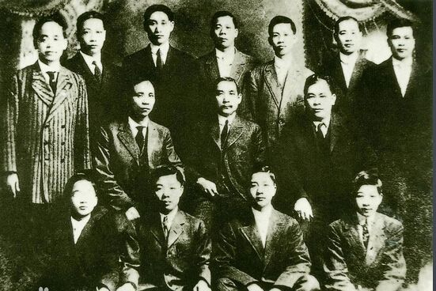
Ⅰ号主角-资产阶级粉墨登场
19 0 5年，孙中山、黄兴等人在东京成立了中国同盟会。
孙中山为总理

Slide 53
Ⅰ号主角-资产阶级粉墨登场
19 0 5年，孙中山、黄兴等人在东京成立了中国同盟会。
孙中山为总理
纲领：“驱除鞑虏，恢复中华，创立民国，平均地权”
创立《民报》
中国同盟会中国第一个全国性的资产阶级性质政党。

Slide 54
Ⅰ号主角-资产阶级粉墨登场
中国第一个资产阶级革命政党是（ ）
A:兴中会
B:中国同盟会
C:中华革命党
D:中国国民党

Slide 55
Ⅰ号主角-资产阶级粉墨登场
中国第一个资产阶级革命政党是（ ）
A:兴中会
B:中国同盟会
C:中华革命党
D:中国国民党

Slide 56
练一练
随堂考时间~
每题只有15秒时间，且只有一次机会！
且做且珍惜
1

Slide 57
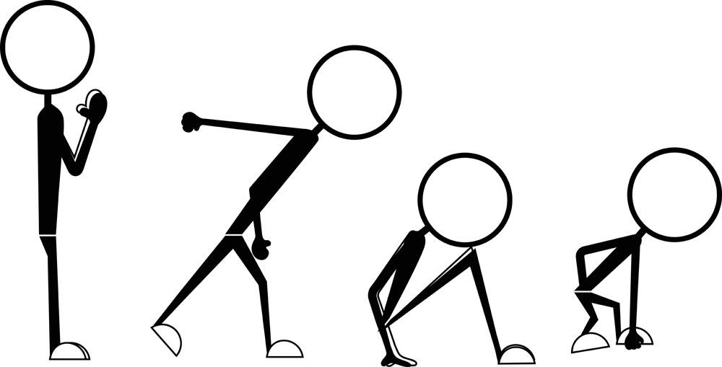
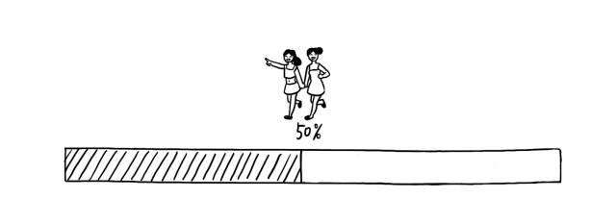
Ⅰ号主角-资产阶级粉墨登场
2 5 %
全国自考历年真题解析

Slide 58
力量积累 差不多了！ 接下来就是时机了。
Ⅰ号主角-资产阶级粉墨登场
苍天

Slide 59
Ⅰ号主角-资产阶级粉墨登场
2 6 %
同盟会建立后就俩字：
革命！

Slide 60
Ⅰ号主角-资产阶级粉墨登场
2 6 %
对不起，还有5个字
而不是改良！
Notes:
这里的不是改良就是针对的洋务运动的改良派

Slide 61
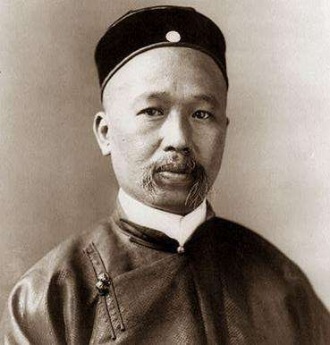
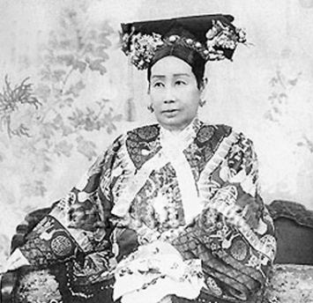
Ⅰ号主角-资产阶级粉墨登场
2 7 %
因为还有一部分改良派对清政府的改革存在幻想
我再相信你一次！
要得~要得~
Notes:
光绪二十六年（1900年）庚子事变爆发，慈禧太后率光绪皇帝等百位皇亲在忠臣随扈下出宫避祸西安。回銮之后，接受八国联军提出的《辛丑条约》，此举对中国打击甚大，因此朝廷保守派主动进行变法。光绪二十七年（1901年），在慈禧太后的默许下，清政府进行改革，改革内容多与光绪二十四年（1898年）的戊戌变法近似，但比戊戌变法更广更深，还涉及废除千年仕宦之道的科举制度。

Slide 62
Ⅰ号主角-资产阶级粉墨登场
2 9 %
清末垂死挣扎—— 新政
目的：取得列强信任 + 平息民怨
做法：拉拢民族资产阶级改良派
——改革吏治
——改革兵制
——改革学制：19 0 6年废除科举考试

Slide 63
流于表面，没诚意！
Ⅰ号主角-资产阶级粉墨登场
3 0 %

Slide 64
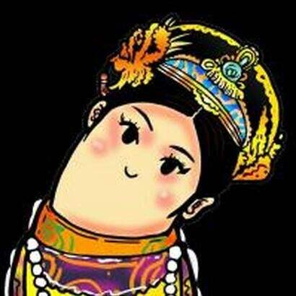
Ⅰ号主角-资产阶级粉墨登场
3 1 %
1906年，迫于压力清政府宣布“预备仿行宪政”
但是
一拖再拖，能拖就拖
Notes:
立宪：君主国家制定宪法、实行议会制度的政体。
1908年11月14日黄昏，光绪帝赶在慈禧毙命的前一天突然去世，这是巧合？还是另有原因？
1⃣️光绪帝死于慈禧之手。光绪帝在当政的30多年中，一直被慈禧所控制，二人的矛盾斗争也一直在进行着。慈禧病危时，深怕自己死后光绪东山再起，重新实行维新变法，所以派人把光绪毒死，以绝后患。
2⃣️光绪被袁世凯害死。原因是戊戌变法时，由于袁的负义告密，才使维新派被镇压，光绪被囚禁。袁世凯怕光绪重新当政后，找他算账，于是勾结奕勖，打算废光绪立奕助之子，事不成，便借进药的机会毒死了光绪。
3⃣️光绪被李莲英害死。太监李莲英，依仗慈禧，为虎作伥，经常捉弄陷害光绪。他害怕慈禧死后，光绪掌权对他不利，所以先下毒手，在慈禧死前将光绪毒死。 认为光绪非正常死亡的还大有人在。《逸经》第二十九期上曾发表一名叫屈桂庭的医生写的文章。他说：“光绪三十四年十月十八日最后一次进宫为光绪诊病时，发现光绪本已经好转的病情却突然恶化，在床上乱滚，大叫肚疼，三天以后就去世了”。从这点看，可以肯定的认为，光绪帝确实是被人害死的。
4⃣️ 光绪是因疾病致死的也有人在。这些人认为，光绪与慈禧死的原因是偶然的巧合。朱金甫在《紫禁城》第十九期上撰文认为：根据中国第一历史档案馆所藏的大量光绪帝的“脉案”、“病原”研究，发现光绪自幼多病，体质很差，用药十分频繁。且人深宫后，生活抑郁沉闷，精神不振而致身体孱弱，遗下日后的病根。光绪成年后，其病情和体质并未根本好转。根据清官医疗档案记载，光绪一生患有多种疾病。据光绪二十四年的“脉案”记载，他患有严重的神经官能症、关节炎或骨结核及血液系统的疾病。在光绪死前半年内，他肝肾阴虚，脾阳不足，气血亏损，御医已束手无策。可见光绪是由于长期患多系统的慢性消耗疾病，最后体力衰竭而死的。 无疑，光绪的死与他所处的环境有着一定的关系。光绪在慈禧的控制下，身心遭受极度摧残;变法失败后，又被慈禧囚禁，时刻处在惊恐忧虑之中。光绪曾因而哀叹“朕并不如汉献帝也！”所有这些加重他的病情、促使其中中年天亡，起了很大作用。 总之，光绪猝死仍是个悬案。

Slide 65
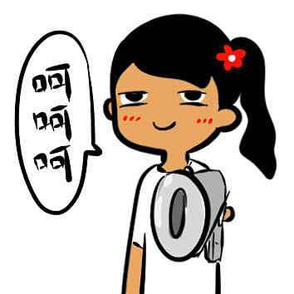
Ⅰ号主角-资产阶级粉墨登场
3 2 %
拖到了1911年，建立了一个这样的内阁
满族9人
其他
4
人
皇族7人
Notes:
宣统三年，1909年登基。
溥仪跟光绪是叔侄关系。宣统皇帝在清朝这十二个皇帝当中，有五个特点，一是十二个皇帝当中最后的一位皇帝，二是登极时年龄最小的一位皇帝。三是在位时间最短的皇帝。四是没有庙号谥号的皇帝。五是没有皇陵的皇帝。

Slide 66
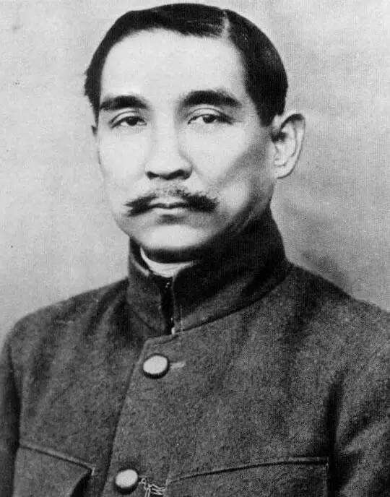
改良派也失望了
Ⅰ号主角-资产阶级粉墨登场
3 3 %
这回信了吧，非得撞了南墙！

Slide 67
与此同时 丧心病狂的清政府，为了得到西方的支持
Ⅰ号主角-资产阶级粉墨登场
3 5 %
打起了铁路的注意
Notes:
保路运动又称铁路风潮。1910年(宣统二年)，英法德美四国银行团逼清政府订立借款修路合同。1911年5月9日，清政府为了向四国银行团借款用来镇压革命，在邮传大臣盛宣怀的策动下，宣布"铁路国有"政策，将已归商办的川汉、粤汉铁路收归国有。四川修筑铁路的股东，不仅来自绅士、商人、地主，还有农民，而且农民购买的股份占很大比例。清政府颁布 "铁路国有"政策以后，收回了路权，但没有退还补偿先前民间资本的投入，因此招致了四川各阶层，尤其是广大城乡劳动人民的反对，从而掀起了轰轰烈烈的保路运动。清政府为了镇压革命，不惜丧失国家主权，将铁路收归国有，且大肆派兵屠杀保路人士，通过此举，全国人民充分看清了清政府卖国求荣的本质。

Slide 68
时机来了！
Ⅰ号主角-资产阶级粉墨登场
苍天

Slide 69
人民彻底怒了！ 四川为首的武装暴动“保路运动” 1911年10月10日 武昌起义打响第一抢——辛亥革命的开端！
Ⅰ号主角-资产阶级粉墨登场
3 6 %
Notes:
武昌起义是指1911年10月10日（农历辛亥年八月十九）在湖北武昌发生的一场旨在推翻清朝统治的兵变，也是辛亥革命的开端。

Slide 70
Ⅰ号主角-资产阶级粉墨登场
3 7 %
大清帝国的毁灭之路
清政府彻底妥协人民死心绝望
资产阶级民主革命爆发
1900
八国联军侵华
1911
武昌起义第一枪
辛亥革命爆发

Slide 71
1912年1月1日 中华民国临时政府成立 孙中山为总统
Ⅰ号主角-资产阶级粉墨登场
3 8 %

Slide 72
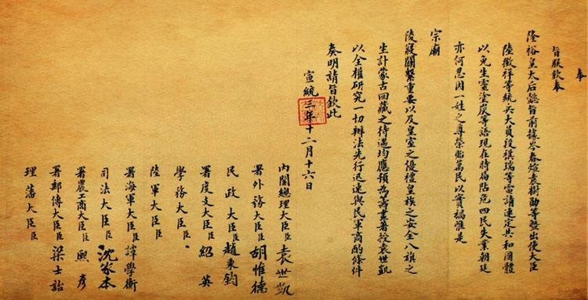
同年 1912年2月12日清帝退位 中国延续了两千余年的封建帝制终于覆灭
Ⅰ号主角-资产阶级粉墨登场
3 9 %
Notes:
爱新觉罗·溥仪（1906年2月7日—1967年10月17日）。登基时才3岁。溥仪当时年仅六岁，无行为能力，因此由隆裕皇太后（孝定景皇后）（光绪的老婆）临朝称制。
1908年光绪和慈禧纷纷去世，慈禧最后选的继承人是三岁孩子溥仪作为皇帝，而其父亲载沣作为摄政王，让个三岁的孩子去做皇帝亏慈禧想的出来，那么登基那天一个啥事都不懂的孩子溥仪坐在大殿之上，接着是各种登基的礼仪。溥仪哪知道这时啥典礼，所以放声大哭，而摄政王载沣（feng）我们知道历史上是个只顾自己小家生死的一个不通政治也不感兴趣政治的人，那么让他摄政的后果就是大清之后不到三年就亡了。

Slide 73
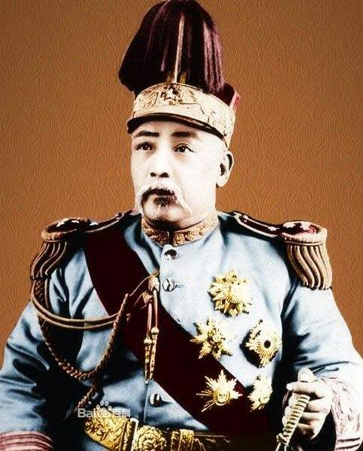
Ⅰ号主角-资产阶级粉墨登场
4 0 %
大清帝国的毁灭之路
清政府彻底妥协
人民死心绝望
资产阶级民主革命爆发
中国2000余年的封建帝制结束
1900
八国联军侵华
1911
武昌起义第一枪
辛亥革命爆发
1912
清帝退位
民国成立

Slide 74
考点汇总
①1894年孙中山建立第一个资产阶级革命组织“兴中会”。
②1900八国联军侵华清政府彻底失去主权。
③1905年孙中山成立中国第一个革命政党——中国同盟会。
④1911年，武昌起义打响辛亥革命第一枪
⑤1912年2月，清王朝毁灭
辛亥革命与清朝灭亡
近代中国的一对冤家
新文化运动

Slide 75
相信大家很开心 老师我们终于赢一回了！
Ⅰ号主角-资产阶级粉墨登场
4 1 %

Slide 76
然而，并没有的。
Ⅰ号主角-资产阶级粉墨登场
4 2 %
革命胜利之后袁世凯成了大总统。
Notes:
国民党代理理事长宋教仁被杀。
孙中山推翻了清朝封建制度建立中华民国，但北方袁世凯手握北洋军阀兵权，孙中山为得到袁世凯支持让位袁世凯就任中华民国大总统。但袁世凯出尔反尔恢复帝制，自己称帝，遂孙中山与袁世凯决裂，高举反袁大旗开始了讨伐袁世凯的二次革命。
1912年2月，袁在帝国主义支持下，采用军事威胁和谈判相结合的反革命两手，窃取了中华民国临时大总统职务。1913年3月，袁派人在上海暗杀宋教仁，又向帝国主义乞求借款，发动反革命内战，用不到两个月的时间，镇压了国民党人发动的“二次革命”。

Slide 77
孙中山很生气，组织中华革命党进行斗争 ——史称“二次革命”
Ⅰ号主角-资产阶级粉墨登场
4 3 %
Notes:
孙中山看清袁世凯的反动面目，从日本回国，力主武装讨袁。

Slide 78
以失败告终……
Ⅰ号主角-资产阶级粉墨登场
4 3 %
Notes:
孙中山看清袁世凯的反动面目，从日本回国，力主武装讨袁。
历史总是充满了讽刺，辛亥革命后，真正统一的中华民国也就是在“二次革命”后、袁世凯统治下的那两年。在列强环伺、国弱民穷的险恶局势下，中央集权的确能给国家带来高效率的行政，这个要求也是合乎现实需要的。由此，袁世凯在“二次革命”的时候获得民众的支持，他获得正义性与合法性的地位非但不是偶然，反是众望所归。

Slide 79
Ⅰ号主角-资产阶级粉墨登场
4 2 %
1915年袁世凯突然称帝，
搞起了复辟。
Notes:
1915年8月，首先由袁世凯的外国顾问古德诺（美）和有贺长雄（日）出面，先后发表《新约法论》、《共和与君主论》等，鼓吹“中国如用君主制，较共和制为宜”，公开叫嚷让袁世凯当皇帝。袁世凯又指使杨度（袁死后转变，参加革命，并加入了中国共产党）纠合立宪党人和革命派的叛徒在北京成立“筹安会”，公开策划复辟活动。为了盗用“民意”，袁世凯又授意梁士诒等于9月19日成立“全国请愿联合会”，两次请愿尽快决定国体。10月到11月，在袁世凯的统一指挥下，在各省长官监督下，各省选出国民代表1993人，进行国体投票，结果全部拥护君主制，并于12月11日一致上“推戴书”：“谨以国民公意，恭戴今大总统袁世凯为中华帝国皇帝。”袁世凯装腔作势表示推让，当天下午再上“推戴书”，袁世凯遂于12月12日发表接受帝位申令，高唱“民之所欲，天必从之”的滥调，正式接受推戴。13日在居仁堂接受百官朝贺，封黎元洪等128人爵位，成立“帝制大典筹备处”，下令改1916年为“洪宪”元年，并在元旦登基。经过3年的精心策划，袁世凯终于抛掉“民国”的招牌，把封建皇帝的皇冠戴到了自己的头上。
孙中山推翻了清朝封建制度建立中华民国，但北方袁世凯手握北洋军阀兵权，孙中山为得到袁世凯支持让位袁世凯就任中华民国大总统。但袁世凯出尔反尔恢复帝制，自己称帝，遂孙中山与袁世凯决裂，高举反袁大旗开始了讨伐袁世凯的二次革命。
历史是向前发展的，倒行逆施者必自食其果
袁世凯复辟帝制是1915年12月12日发生，结束于1916年2月25日的一场闹剧。
袁世凯（1859——1916年），字慰亭，别号容庵，河南项城人。是淮系军阀袁甲三的侄孙，是个纨绔子弟，曾两次参加乡试都落榜，1882年（清光绪八年），随吴长庆督兵赴朝鲜。

Slide 80
Ⅰ号主角-资产阶级粉墨登场
4 5 %
袁世凯也没有那么幸运
只做了83天的皇帝
迫于压力下台，与第二年离世
Notes:
据不完全统计，在袁世凯当权的几年里，和帝国主义侵略者先后签订过100多个不平等的合同、协定和条约。特别严重的是1915年5月9日接受了日本灭亡中国的《二十一条》。
袁世凯卖国称帝的罪行，激起了全国人民的公愤。12月25日云南首先宣布独立，接着，贵州、广西也响应，组成“护国军”进行讨袁战争。北洋军阀内部也发生了分化，袁世凯手下的两员大将段祺瑞和冯国璋，对帝制都抱消极态度，冯国璋甚至暗中和护国军联络。
在这种形势下，袁世凯不得不在1916年2月25日下令缓办帝制，撤销大典筹备处，3月22日又宣布取消帝制，废除“洪宪”年号，仍以“大总统”的名义发布命令。袁世凯从称帝到取消帝制，总共经历了83天。
1916年6月6日，袁世凯在万人唾骂声中狼狈地死去。

Slide 81
Ⅰ号主角-资产阶级粉墨登场
4 4 %
那边焦头烂额
这边整装待发

Slide 82
Ⅰ号主角-资产阶级粉墨登场
4 4 %
1919年10月
孙中山正式将中华革命党更名为中国国民党

Slide 83
北洋军阀时代——两个政府时代
Ⅰ号主角-资产阶级粉墨登场
4 6 %
一个是北洋军阀控制的北京政府
一个是孙中山为首的南方军政府

Slide 84
辛亥革命失败的原因：
Ⅰ号主角-资产阶级粉墨登场
4 7 %
1.没有明确的反帝反封建纲领（对西方列强抱有幻想）
2.没有群众基础（看不上农民）
3.没有强有力的政党（组织松散）
Notes:
“非袁氏兵力之强，乃同党人心之涣”——孙中山

Slide 85
Ⅰ号主角-资产阶级粉墨登场
4 8 %
【多选】清末“新政”的改革涉及哪些方面？（）
A、改革官制，整顿吏治
B、改革兵制，训练新军
C、改革学制，提倡新学
D、改革农制，重农轻商

Slide 86
Ⅰ号主角-资产阶级粉墨登场
4 9 %
【多选】清末“新政”的改革涉及哪些方面？（ABC）
A、改革官制，整顿吏治
B、改革兵制，训练新军
C、改革学制，提倡新学
D、改革农制，重农轻商

Slide 87
练一练
随堂考时间~
每题只有15秒时间，且只有一次机会！
且做且珍惜
2、3

Slide 88
Ⅰ号主角-资产阶级粉墨登场
5 0 %
全国自考历年真题解析

Slide 89
历史从来都不是单纯的。 塞翁失马焉知非福。

Slide 90
5 1 %
今日概况
辛亥革命与清朝灭亡
近代中国的一对冤家
新文化运动

Slide 91
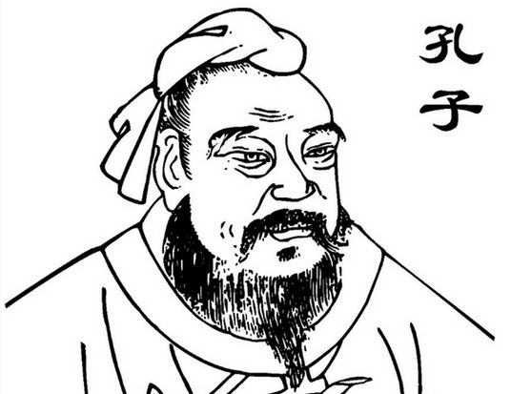
复辟时期，在思想文化方面袁世凯提出:
Ⅱ号主角的觉醒
5 2 %
尊孔复古
你们自己玩儿自己的，这个锅，我不背……

Slide 92
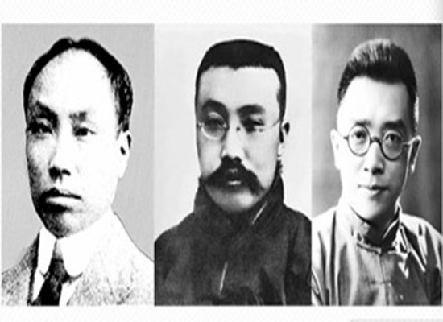
于是他们出现了
Ⅱ号主角的觉醒
5 2 %
陈独秀
李大钊
胡适

Slide 93
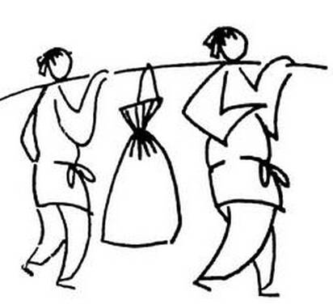
他们发现： 人民才是革命的根本——民主
Ⅱ号主角的觉醒
5 3 %

Slide 94
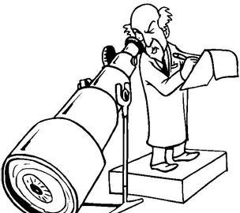
他们还发现： 封建不破，国家不兴——科学
Ⅱ号主角的觉醒
5 4 %

Slide 95
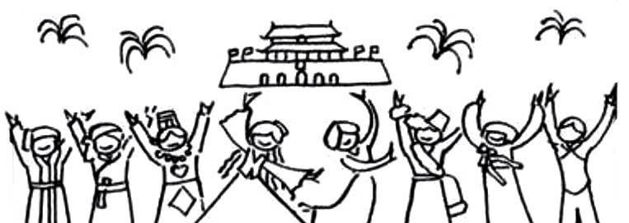
Ⅱ号主角的觉醒
5 5 %
但是怎么让人民懂我们呢？

Slide 96
Ⅱ号主角的觉醒
5 6 %
写他们看得懂的——白话文！
搞他们觉得新鲜的——杂志！

Slide 97
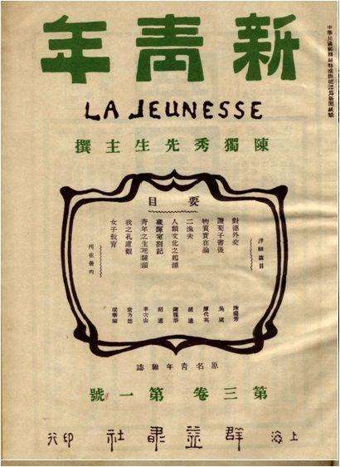
新文化运动开始了 标志：陈独秀在上海创办杂志《新青年》
Ⅱ号主角的觉醒
5 6 %

Slide 98
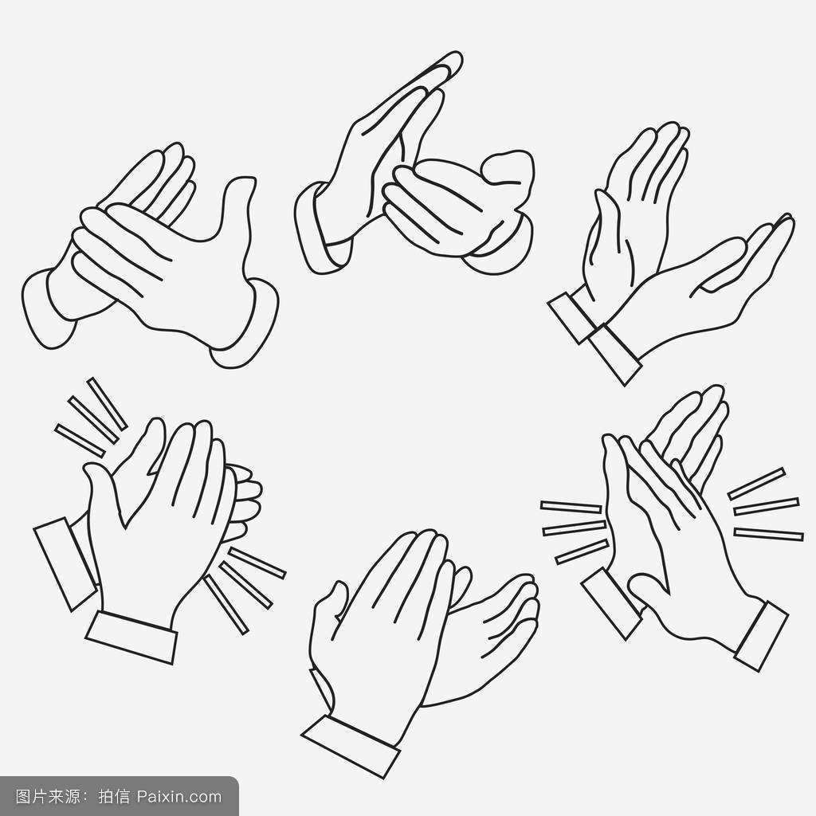
南陈北李
Ⅱ号主角的觉醒
5 7 %

Slide 99
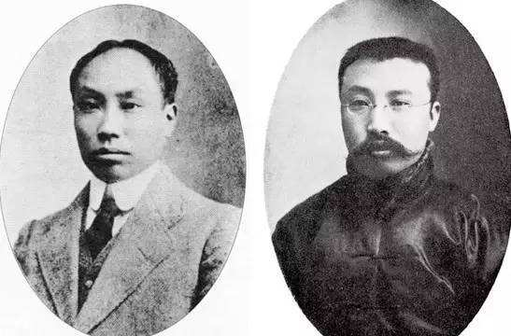
Ⅱ号主角的觉醒
5 8 %
陈独秀创办了新青年，那李大钊呢？

Slide 100
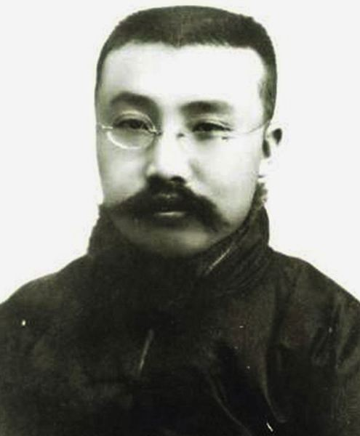
他可厉害了！
Ⅱ号主角的觉醒
5 9 %

Slide 101
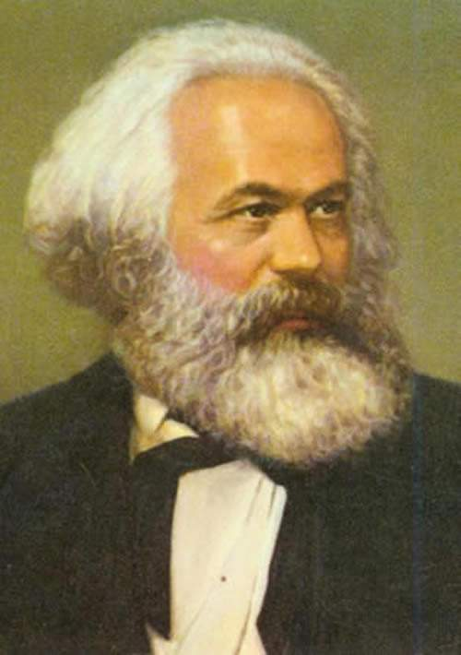
他带来了
Ⅱ号主角的觉醒
6 0 %

Slide 102
6 1 %
今日概况
开始时间：1915年
代表人物：陈独秀，李大钊，胡适
标志：陈独秀创建《新青年》
主要内容：民主&科学
影响：
人民解放思想，为之后的革命奠定了基础。
辛亥革命与清朝灭亡
近代中国的一对冤家
新文化运动

Slide 103
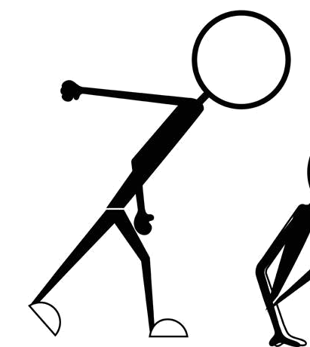
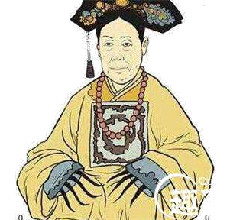
Ⅱ号主角-无产阶级隆重亮相
6 2 %
清政府彻底妥协，人民死心绝望
资产阶级民主革命爆发
中国200余年的封建帝制结束
解放思想，奠定革命基础
1900
八国联军侵华
1911
武昌起义第一枪
辛亥革命爆发
1912
清帝退位
民国成立
1915年
新文化运动

Slide 104

中国折腾的时候世界也没闲着
Ⅱ号主角-无产阶级隆重亮相
6 3 %

Slide 105
Ⅱ号主角-无产阶级隆重亮相
6 4 %
1914年第一次世界大战爆发，1918年结束
德、意、奥 VS 英、法、俄
Who won？

Slide 106

Ⅱ号主角-无产阶级隆重亮相
6 5 %
德、意、奥 VS 英、法、俄
Notes:
意大利背叛了大家

Slide 107

出来混迟早是要还的 —— 成王败寇 认输了我们就坐下来谈谈
Ⅱ号主角-无产阶级隆重亮相
6 6 %

Slide 108
Ⅱ号主角-无产阶级隆重亮相
6 7 %
1919年1月 巴黎和会

Slide 109

老师啊，人家开会跟我们有啥关系啊？
Ⅱ号主角-无产阶级隆重亮相
6 8 %
1919年1月 巴黎和会

Slide 110

Ⅱ号主角-无产阶级隆重亮相
6 9 %
其实中国也是参与了的哦~
我们出的是劳动力

Slide 111
所以，我们也去开会了......
Ⅱ号主角-无产阶级隆重亮相
7 0 %

Slide 112

我们的目的很简单: 希望德国能把我们的土地还回来！
Ⅱ号主角-无产阶级隆重亮相
7 2 %
驻英公使顾维钧

Slide 113
万众瞩目！
Ⅱ号主角-无产阶级隆重亮相
7 3 %

Slide 114

结果...... 《凡尔赛条约》： 德国对山东的经济政治权转交给日本！！！
Ⅱ号主角-无产阶级隆重亮相
7 4 %
Notes:
这是袁世凯在《二十一条》中签订的

Slide 115

中国人爆发了
Ⅱ号主角-无产阶级隆重亮相
7 5 %

Slide 116
他并不广为人知 但他被誉为“民国第一外交家” 他是哥伦比亚大学博士学位 也是袁世凯的秘书
Ⅱ号主角-无产阶级隆重亮相
驻英公使顾维钧

Slide 117

他在巴黎和会上发表重要讲话最终拒绝签字
Ⅱ号主角-无产阶级隆重亮相

Slide 118
为什么是2.5个外交家？
Ⅱ号主角-无产阶级隆重亮相

Slide 119

1、李鸿章： 一生签订了30多个条约，个个丧权辱国；人人都说他是卖国贼,梁启超却说他是“庸才中的杰士”
Ⅱ号主角-无产阶级隆重亮相

Slide 120

1、李鸿章： 一生签订了30多个条约，个个丧权辱国；人人都说他是卖国贼,梁启超却说他是“庸才中的杰士” 2、周恩来： 机制敏锐，当之无愧
Ⅱ号主角-无产阶级隆重亮相

Slide 121

1、李鸿章： 一生签订了30多个条约，个个丧权辱国；人人都说他是卖国贼,梁启超却说他是“庸才中的杰士” 2、周恩来： 机制敏锐，当之无愧 3、顾维钧: 空有勇气和胆识，却终究是沦为当权者的工具
Ⅱ号主角-无产阶级隆重亮相

Slide 122
0.5个外交家
Ⅱ号主角-无产阶级隆重亮相

Slide 123

今日福利
全国自考历年真题解析

Slide 124

明日预告
日本731部队用中国人做了哪些活体实验？

Slide 125




Slide 126


Slide 127

学习是一种信仰

